Slide 1
人工神经网络及其应用
第2讲 神经网络基础知识
何建华
电信系，华中科技大学
2003年2月21日

Slide 2
内容安排
一、生物神经元
二、人工神经网络结构
三、神经网络基本学习算法

Slide 3
一、生物神经元
生物神经元
突触信息处理
信息传递功能与特点

Slide 4
1.1 生物神经元
神经元是大脑处理信息的基本单元
人脑大约由10¹¹个神经元组成，神经元互相连接成神经网络
神经元以细胞体为主体，由许多向周围延伸的不规则树枝状纤维构成的神经细胞，其形状很像一棵枯树的枝干
主要由细胞体、树突、轴突和突触(Synapse，又称神经键)组成

Slide 5
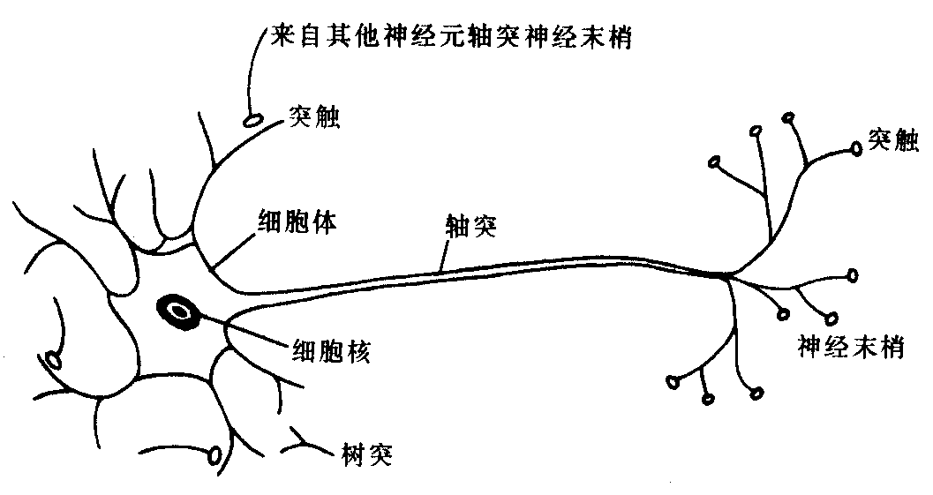
生物神经元示意图

Slide 6
1.2 突触的信息处理
生物神经元传递信息的过程为多输入、单输出
神经元各组成部分的功能来看，信息的处理与传递主要发生在突触附近
当神经元细胞体通过轴突传到突触前膜的脉冲幅度达到一定强度，即超过其阈值电位后，突触前膜将向突触间隙释放神经传递的化学物质
突触有两种类型，兴奋性突触和抑制性突触。前者产生正突触后电位，后者产生负突触后电位

Slide 7
1.3 信息传递功能与特点
具有时空整合能力
不可逆性，脉冲只从突触前传到突触后，不逆向传递
神经纤维传导的速度，即脉冲沿神经纤维传递的速度，在1—150m／s之间
信息传递时延和不应期，一般为0.3～lms
可塑性，突触传递信息的强度是可变的，即具有学习功能
存在学习、遗忘或疲劳（饱和）效应
  对应突触传递作用增强、减弱和饱和

Slide 8
二、人工神经网络结构
人工神经网络
人工神经元模型
常见响应函数
人工神经网络典型结构

Slide 9
2.1 人工神经网络
直观理解
  神经网络是一个并行和分布式的信息处理网络结构
  它一般由大量神经元组成
    每个神经元只有一个输出，可以连接到很多其他的神经元
    每个神经元输入有多个连接通道，每个连接通道对应于一个连接权系数

Slide 10
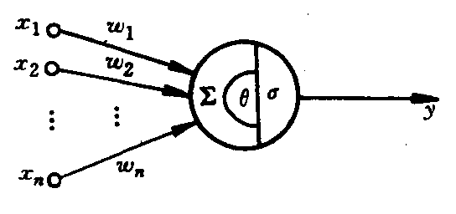
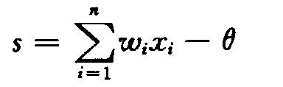

2.2 人工神经元模型
通用模型
求和操作
响应函数

Slide 11
2.2 人工神经元模型
响应函数的基本作用
  控制输入对输出的激活作用
  对输入、输出进行函数转换
  将可能无限域的输入变换成指定的有限范围内的输出

Slide 12
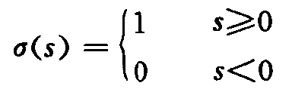



2.3 常见神经元响应函数
(a)阈值单元
(b)线性单元
(c)(d)非线性单元：Sigmoid函数

Slide 13
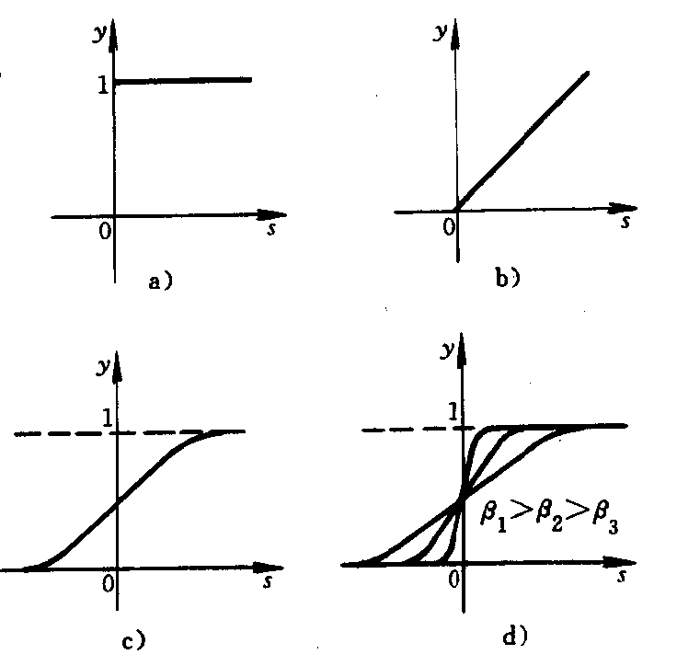
2.3 常见神经元响应函数
人工神经元的响应函数

Slide 14
2.4 人工神经网络典型结构
神经元的模型确定之后，一个神经网络的特性及能力主要取决于网络的拓扑结构及学习方法
人工神经网络连接的几种基本形式
  前向网络 (a)
  从输出到输入有反馈的前向网络 (b)
    用来存储某种模式序列
  层内互连前向网络 (c)
    限制层内同时动作的神经元；分组功能
  相互结合型网络 (d)

Slide 15
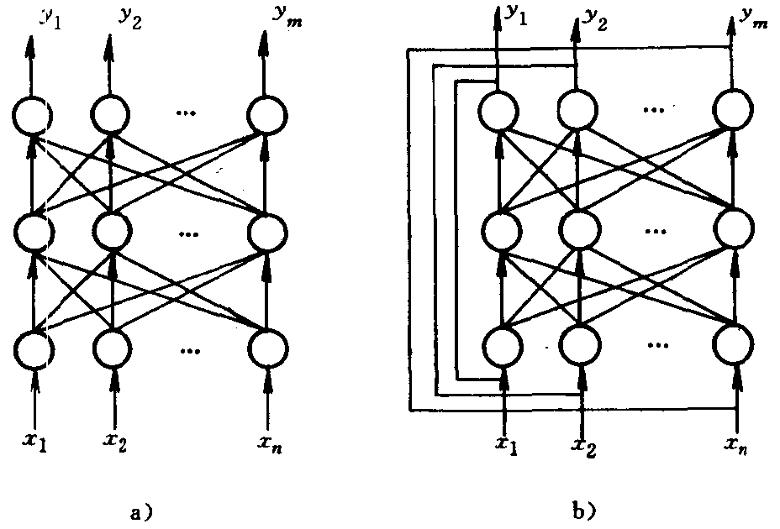
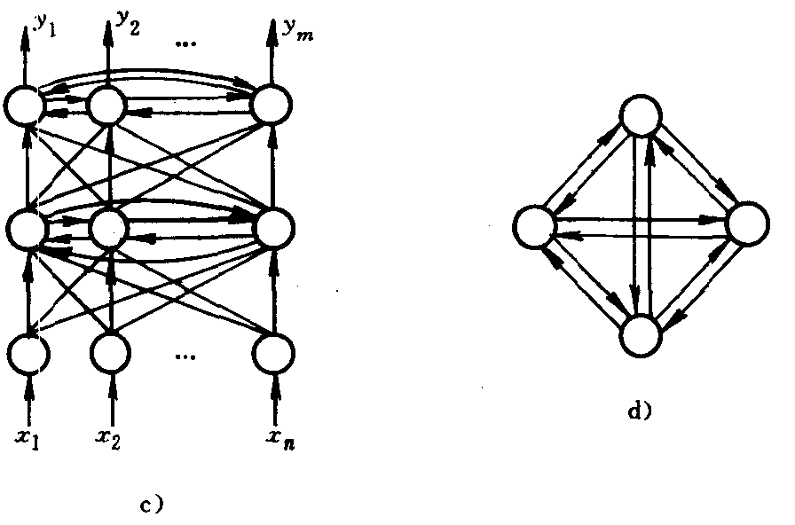
神经网络的典型结构

Slide 16
三、神经网络基本学习算法
权值确定
Hebb学习规则
误差校正（纠错）学习规则
相近（无教师）学习规则

Slide 17
3.1 权值确定
人工神经网络连接权的确定通常有两种方法
  根据具体要求，直接计算，如Hopfield网络作优化计算
  通过学习得到的。大多数人工神经网络都采用这种方法
学习方法是人工神经网络研究中的核心问题

Slide 18

3.2 Hebb学习规则
Donall Hebb根据生理学中条件反射机理，于1949年提出的神经元连接强度变化的规则
  如果两个神经元同时兴奋(即同时被激活)，则它们之间的突触连接加强
  a为学习速率，Vi, Vj为神经元i和j的输出
Hebb学习规则是人工神经网络学习的基本规则，几乎所有神经网络的学习规则都可以看作Hebb学习规则的变形

Slide 19


3.3 误差校正规则
用已知样本作为教师对网络进行学习
学习规则可由二次误差函数的梯度法导出
误差校正学习规则实际上是一种梯度方法
  不能保证得到全局最优解
  要求大量训练样本，收敛速度慢
  对样本地表示次序变化比较敏感

Slide 20
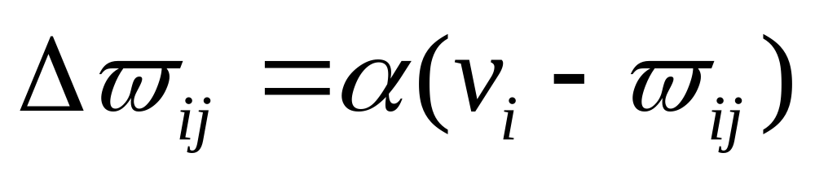
3.3 无教师学习规则
这类学习不在于寻找一个特殊映射的表示，而是将事件空间分类为输入活动区域，并有选择地对这些区域响应，从而调整参数一反映观察事件的分部
输入可以市连续值，对噪声有较强地抗干扰能力
对较少输入样本，结果可能要依赖于输入序列
在ART、Kohonen等自组织竞争型网络中采用

Slide 21
小结
一、生物神经元
二、人工神经网络结构
三、神经网络基本学习算法
下次课程将介绍MP模型和BP模型

